Slide 1
DOANH NGHIỆP TƯ NHÂN THAM GIA CUNG CẤP DỊCH VỤ CÔNG Nhu cầu từ thực tiễn

Slide 2
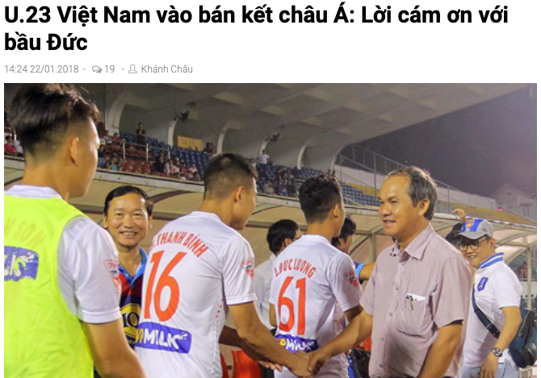
Câu chuyện bóng đá
Trước đây, bóng đá là câu chuyện của các đơn vị nhà nước
Tư nhân tham gia vào bóng đá
Tài trợ cho câu lạc bộ
Mở trung tâm đào tạo trẻ
Tài trợ cho đội tuyển quốc gia
→ Thu được những kết quả thành công

Slide 3
Câu chuyện hàng không
Vai trò của người chơi mới
Sự xuất hiện của tư nhân khiến các doanh nghiệp quốc doanh buộc phải chuyển mình

Slide 4
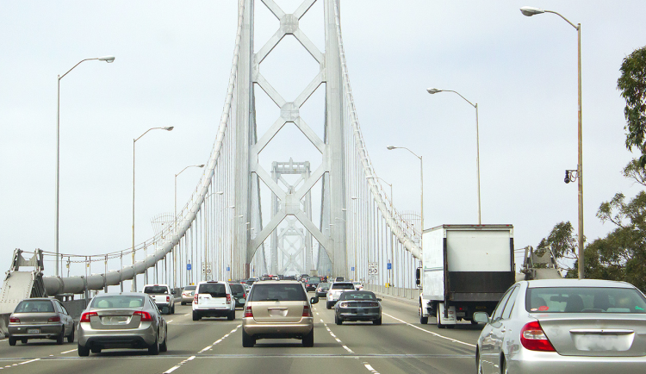
Câu chuyện hạ tầng đường bộ
Trước đây, Nhà nước đầu tư toàn bộ
BOT hạ tầng giao thông:
Thành tựu:
Hạ tầng được cải thiện
Nhiều đường cao tốc
Băn khoăn:
Trạm thu phí “đặt nhầm chỗ”
Tổng mức đầu tư
Xác định lưu lượng xe

Slide 5
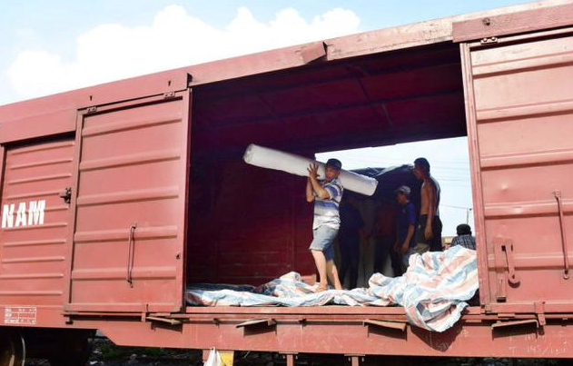
Câu chuyện đường sắt
Chủ trương thu hút vốn tư nhân đầu tư vào ngành đường sắt có từ lâu
Nhưng trên thực tế số vốn thu hút được rất hạn chế

Slide 6
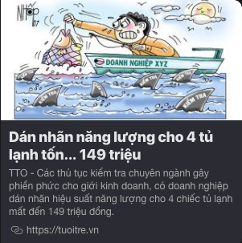
Câu chuyện kiểm tra chuyên ngành
Dù nhiều cơ quan nhà nước đã chỉ định các doanh nghiệp tư nhân thực hiện việc kiểm tra chuyên ngành
Đã từng có tình trạng độc quyền kiểm tra chuyên ngành ở một số lĩnh vực kiểm tra chuyên ngành
Gây khó khăn, tạo chi phí cao cho doanh nghiệp xuất nhập khẩu

Slide 7
Tư nhân không chỉ vì lợi nhuận
Doanh nghiệp xã hội, không vì lợi nhuận
Doanh nghiệp tư nhân tham gia giải quyết các vấn đề môi trường, xã hội, không cần nguồn lực từ nhà nước
Trường tư không vì lợi nhuận? Bệnh viện tư không vì lợi nhuận?

Slide 8
Thành tựu và băn khoăn
Thêm vốn đầu tư để phát triển kinh tế
Quản trị tốt hơn do đây là tiền tư nhân
Tạo động lực cạnh tranh khiến tất cả đều phải nỗ lực
Giải quyết các vấn đề xã hội
Liệu có biến độc quyền nhà nước thành độc quyền tư nhân?
Làm thế nào bảo đảm chất lượng dịch vụ?
Chống gian lận, lừa đảo thế nào?
Chống tham nhũng, sân sau?
Notes:
Các câu chuyện trên cho thấy:
Có lĩnh vực thì thu hút tư nhân mang lại rất nhiều thành công, tư nhân làm rất tốt và Nhà nước không còn phải làm nữa
Có lĩnh vực thu hút tư nhân mang lại cạnh tranh, khiến bản thân các DNNN cũng phải tự mình chuyển đổi để tốt hơn
Có lĩnh vực thu hút tư nhân thì có mang lại một số lợi ích, nhưng cũng đặt ra nhiều vấn đề quan ngại
Có lĩnh vực thu hút tư nhân nhưng tư nhân lại không vào
Có lĩnh vực tư nhân tham gia nhưng lại là độc quyền

Slide 9
Vai trò của Nhà nước – Tạo lập luật chơi
Bảo hộ quyền tài sản, quyền kinh doanh
Hỗ trợ, ưu đãi đầu tư ban đầu
Giám sát đầu ra thay vì giám sát quá trình
Chống độc quyền
Thiết lập các tiêu chuẩn, quy chuẩn chung
Bảo vệ người tiêu dùng
Giải quyết tranh chấp

Slide 10
Một số dạng dịch vụ công
Dịch vụ chứng nhận
Chứng nhận sự phù hợp, công chứng, thẩm định giá, kiểm toán độc lập, khảo nghiệm, kiểm nghiệm, xét nghiệm…
Đầu tư hạ tầng
Giao thông đường bộ, sân bay, bến cảng, điện…
Dịch vụ công ích
Vệ sinh môi trường, cây xanh, chiếu sáng…
Dịch vụ xã hội
Y tế, giáo dục, thể thao

Slide 11
Trân trọng cảm ơn
Ban Pháp chế - VCCI
xdphapluat.vcci@gmail.com / xdphapluat@vcci.com.vn
024.35770632/ 024.66836545

